Slide 1
Multer Sequelize

Slide 2
RULES
Absence
Follow the rules
Ask us anything in channel discord
Speak for yourself first
Mentor availability
Independent
Hard work
Do your best
Continuous self improvement

Slide 3
Multer Sequelize
Multer merupakan middleware node.js untuk menangani multi-part file atau form data. yang terutama digunakan untuk mengunggah file seperti gambar.
Sequelize merupakan node.js promised-based orm untuk mengatur database seperti Mysql dan Mariadb.

Slide 4
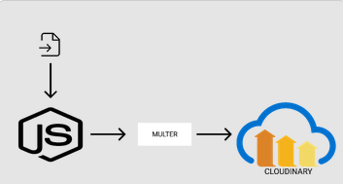
Data
Middleware

Slide 5
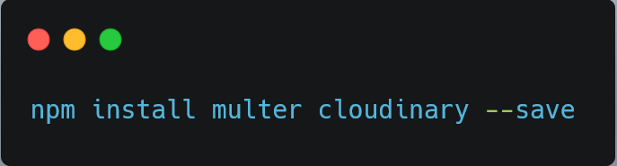
Mengapa menggunakan Multer ?
Express/body parser tidak dapat menangani dan memanajemen file upload secara native.
Kemudahan request dan handle

Slide 6
Tugas !

